Slide 1
РЕПРОГРАММИРУЕМЫ ЭЛЕМЕНТЫ ПАМЯТИ НА ОСНОВЕ МДП-ТРАНЗИСТОРА
МДП РПЗУ
Болдин Алексей группа 21313

Slide 2
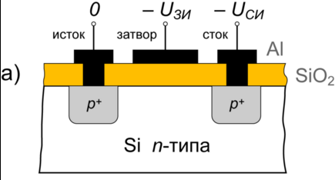
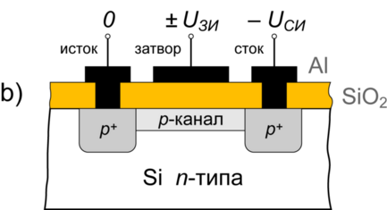
МДП-транзисторы
Термин «МДП-транзистор» используется
для обозначения полевых транзисторов, в которых управляющий электрод (затвор) отделен от активной области диэлектрической прослойкой (изолятором).
Существуют две разновидности МДП-транзисторов:
с индуцированным каналом со встроенным каналом

Slide 3
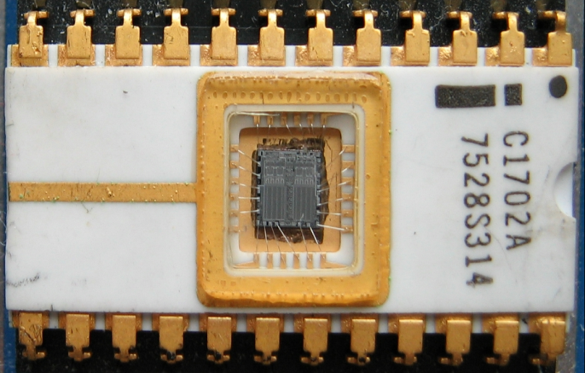
РПЗУ
Постоянное запоминающее устройство (ПЗУ) — энергонезависимая память, используется для хранения массива неизменяемых данных.
РПЗУ — репрограммируемое постоянное запоминающее устройство
Например, содержимое микросхемы К573РФ1 стиралось при помощи ультрафиолетовой лампы. Для прохождения ультрафиолетовых лучей к кристаллу в корпусе микросхемы было предусмотрено окошко с кварцевым стеклом

Slide 4
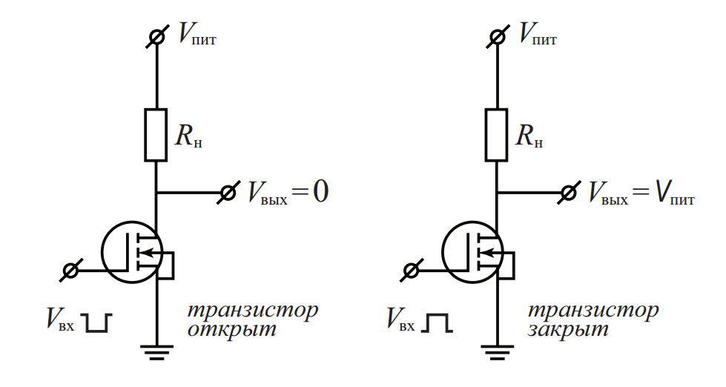
МДП-Транзистор как элемент памяти
МДП транзистор как прибор, управляемый напряжением и не потребляющим мощности на управление в статическом режиме, идеально подходит для организации элементарной ячейки памяти.
Рассмотрим RC — цепочку, состоящую из последовательного соединенных нагрузочного сопротивления RH ≈ 1МОм и полевого транзистора с изолированным затвором
Если в такой схеме МДП-транзистор открыт, сопротивление его канала составляет десятки или сотни Oм, все напряжение питания падает на нагрузочном сопротивлении RН и выходное напряжение Uвых близко к нулю.
Если МДП-транзистор при таком соединении закрыт, сопротивление между областями истока и стока велико(сопротивление p-n перехода при обратном включении), всё напряжение питания падает на транзисторе и выходное напряжение Uвых близко к напряжению питания Uпит

Slide 5
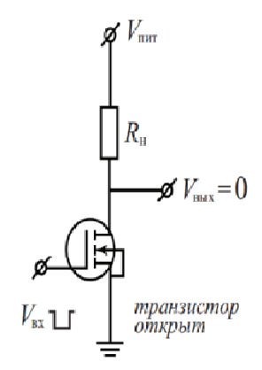
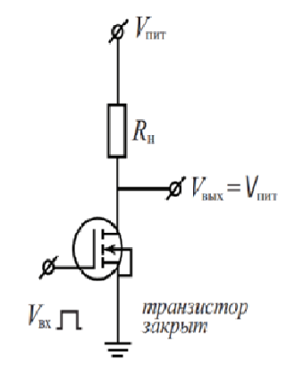
На основе системы резистор — Мдп-транзистор легко реализуется элементарная логическая ячейка с двумя значениями: ноль и единица.
Реализовать такую схему можно несколькими вариантами. В одном из них выбирается Идп-транзистор со встроенным каналом и при напряжении на затворе, равном нулю. После подачи на затвор напряжения VG транзистор закрывается и реализуется условие, показанное на рисунке 2.
В другом варианте выбирается МДП-транзистор с индукцированным каналом и при напряжении на затворе VG, равном нулю, транзистор закрыт и реализуется случай, приведенный на рисунке 2. При подаче на затвор обедняющего напряжение транзистора открывается и реализуется случай, соответствующий приведенному на рисунке 1.
Рис.1
Рис.2

Slide 6

Одним из недостатков приведенной элементарной ячейки информации является необходимость подведения на всё время хранения информации напряжения к затворному электроду. При отключении напряжения питания записанная информация теряется. Этого недостатка можно было бы избежать, если в качестве МДП-транзистора использовать такой транзистор, у которого регулируемым образом можно было бы менять пороговое напряжение VT.
Величина порогового напряжения VT определяется уравнением:
Тогда при положительном пороговом напряжении VT>0 (n-канальный транзистор)
МДП-транзистор закрыт и реализуется случай, соответствующий приведенному на рисунке б.
При отрицательном пороговом напряжении VT<0 МДП-транзистор открыт и реализуется
Случай, соответствующий приведенному на рисунке а.
Рис.а
Рис.б

Slide 7
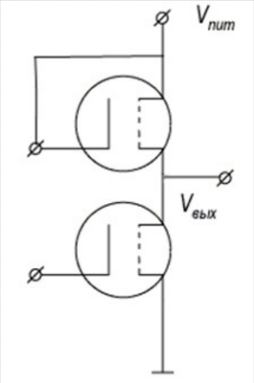
Таким образом два полевых транзистора, соединенных последовательно, позволяют реализовать элементарную ячейку памяти.

Slide 8
Как видно из этого уравнения, для изменения величины порогового напряжения VT необходимо:
а) изменить легирование подложки;
б) изменить плотность поверхностных состояний Nss;
в) изменить встроенный в диэлектрик заряд Qох;
г) изменить напряжение смещения канал‑подложка VSS.
Поскольку информацию в ячейку необходимо перезаписывать многократно, случаи а) и б) для этого оказываются непригодными. Случай г) не подходит вследствие того, что при отключении напряжения информация не сохраняется.
Таким образом, для реализации энергонезависимого РПЗУ необходим МДП‑транзистор, в котором обратимым образом было бы возможно изменять пороговое напряжение VT за счет изменения встроенного в диэлектрик заряда Qох.

Slide 9
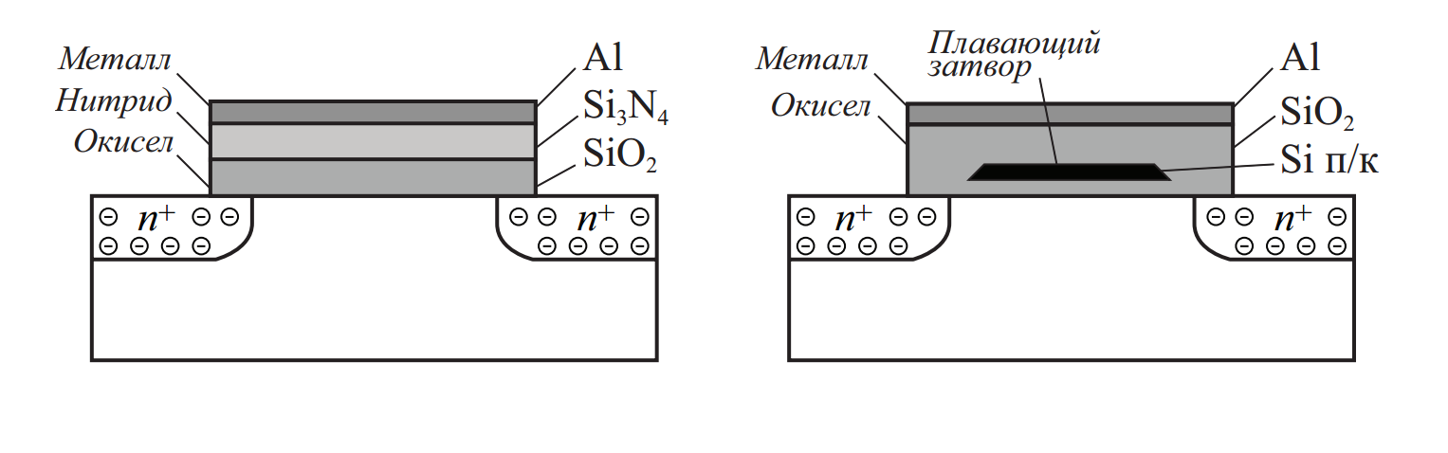
ДВА ВАРИАНТА РЕАЛИЗАЦИИ ЭЛЕМЕНТА ПАМЯТИ
МНОП-ТРАНЗИСТОР
РПЗУ на основе полевых транзисторов со структурой металл — нитрид — окисел — полупроводник (МНОП ПТ)
В МНОП транзисторе в качестве подзатворного диэлектрика используют двухслойное покрытие.
Первый слой – двуокись кремния, толщина порядка 50 Å.
Второй слой – толстый слой нитрида кремния(1000 Å), который имеет ловушки в запрещенной зоне. в качестве подзатворного диэлектрика используется двухслойное покрытие.
Недостатки:
1) Высокие значения напряжения записи/стирания
2)Число циклов в перезаписи ≤ 10^6
3)Пространственная неоднородность записи, заряда по
площади затвора

Slide 10
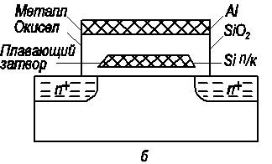
МОП-Транзистор с плавающим затвором
Полевой транзистор с плавающим затвором по принципу работы и устройству похож на МНОП‑транзистор. Только в транзисторах с плавающим затвором инжектированный заряд хранится на плавающем затворе, находящемся между первым и вторым подзатворными иэлектрическими слоями. В качестве материала для плавающего затвора используется поликристаллический кремний, легированный фосфором.

Slide 11

Полупроводниковое запоминающее устройство на сонове МДП-транзисторов на примере FLASH-памяти
На приведенных выше транзисторах строятся элементарные ячейки для флэш-памяти.
Скорость стирания варьируется от единиц до сотен миллисекунд, скорость записи – десятки-сотни микросекунд.
Скорость чтения 10-100 наносекунд.
Срок хранения заряда не вечен, из-за того что изоляция плавающего затвора неидеальна. Срок хранения информации составляет примерно 10 - 20 лет.

Slide 12
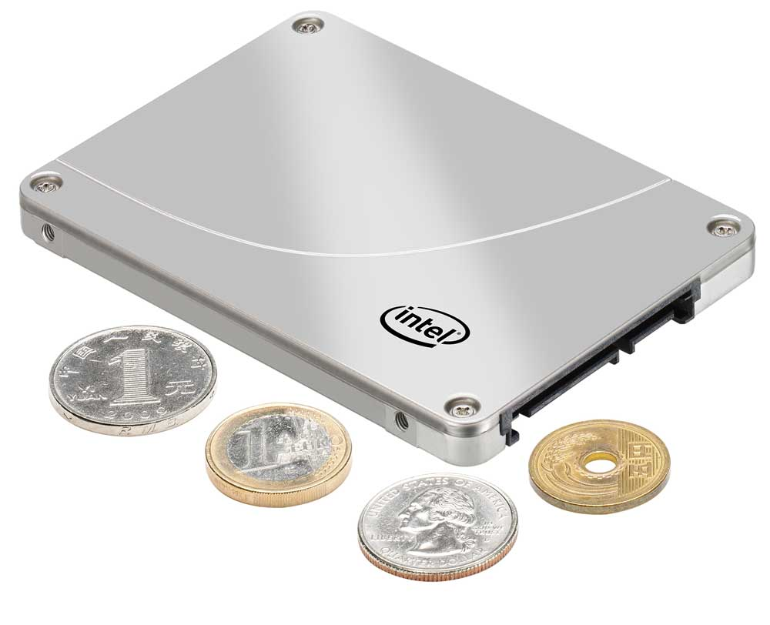
Так же в настоящее время на основе данных транзисторов создаются твердотельные накопители(SSD).
Данный вид накопителей во скорости и габаритам в разы превосходить жесткие диски(HDD).

Slide 13
СПАСИБО ЗА ВНИМАНИЕ

